Slide 1



Slide 2


Федеральное государственное бюджетное образовательное учреждение высшего образования Сибирский государственный университет телекоммуникаций и информатики Кафедра прикладной математики и кибернетики института информатики и вычислительной техники
ВЫПУСКНАЯ КВАЛИФИКАЦИОННАЯ РАБОТА БАКАЛАВРА
Разработка интернет-магазина авторских вещей
Выполнил
студент группы ИП-813
Пещеров Вячеслав Александрович
Руководитель –
к.т.н., доцент Перцев Игорь Владимирович
Новосибирск – 2022

Slide 3
ПОСТАНОВКА ЗАДАЧИ
Целью дипломной работы является разработка интернет-магазина авторских вещей.
Для достижения цели необходимо решить следующие задачи:
Рассмотреть общие требования к сайту.
Выбрать платформу web-разработки и определить среду разработку.
Разработать базу данных сайта и интерфейс сайта.
Составить руководство для пользователя и администратора.

Slide 4
Выбор технологий для создания интернет-магазина
Среди рассмотренных серверных платформ для разработки и тестирования web-сайта был выбран распространённый и многофункциональный локальный сервер xampp.
Для решения поставленной задачи был использован язык программирований PHP, в качестве языка разметки веб-страниц был выбран HTML, для разработки стиля веб-страниц был выбран CSS, для генерации шаблонов языка разметки был выбран Smarty, а для скриптов был выбран JavaScript и библиотека JQuery.
Для реализации баз данных использовался самый распространённый язык программирования SQL и простая в использовании его среда разработки phpMyAdmin.
Проведя анализ сред разработки была выбрана среда NetBeans IDE, она подходит для HTML, CSS, PHP и JavaScript.

Slide 5
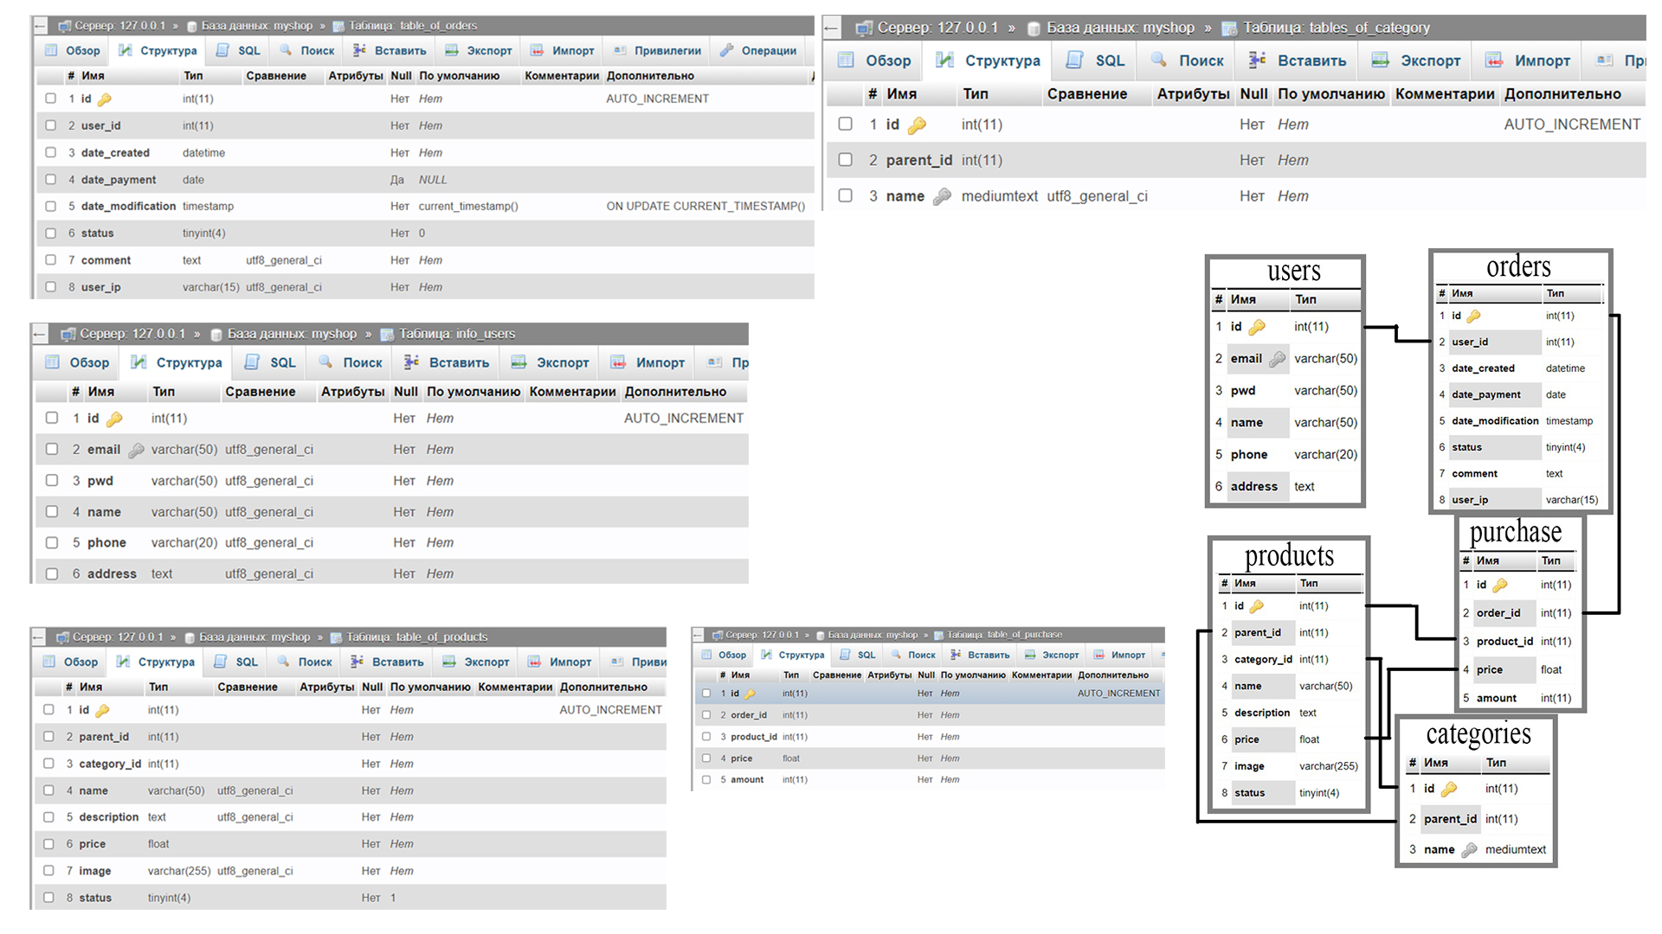
База данных

Slide 6
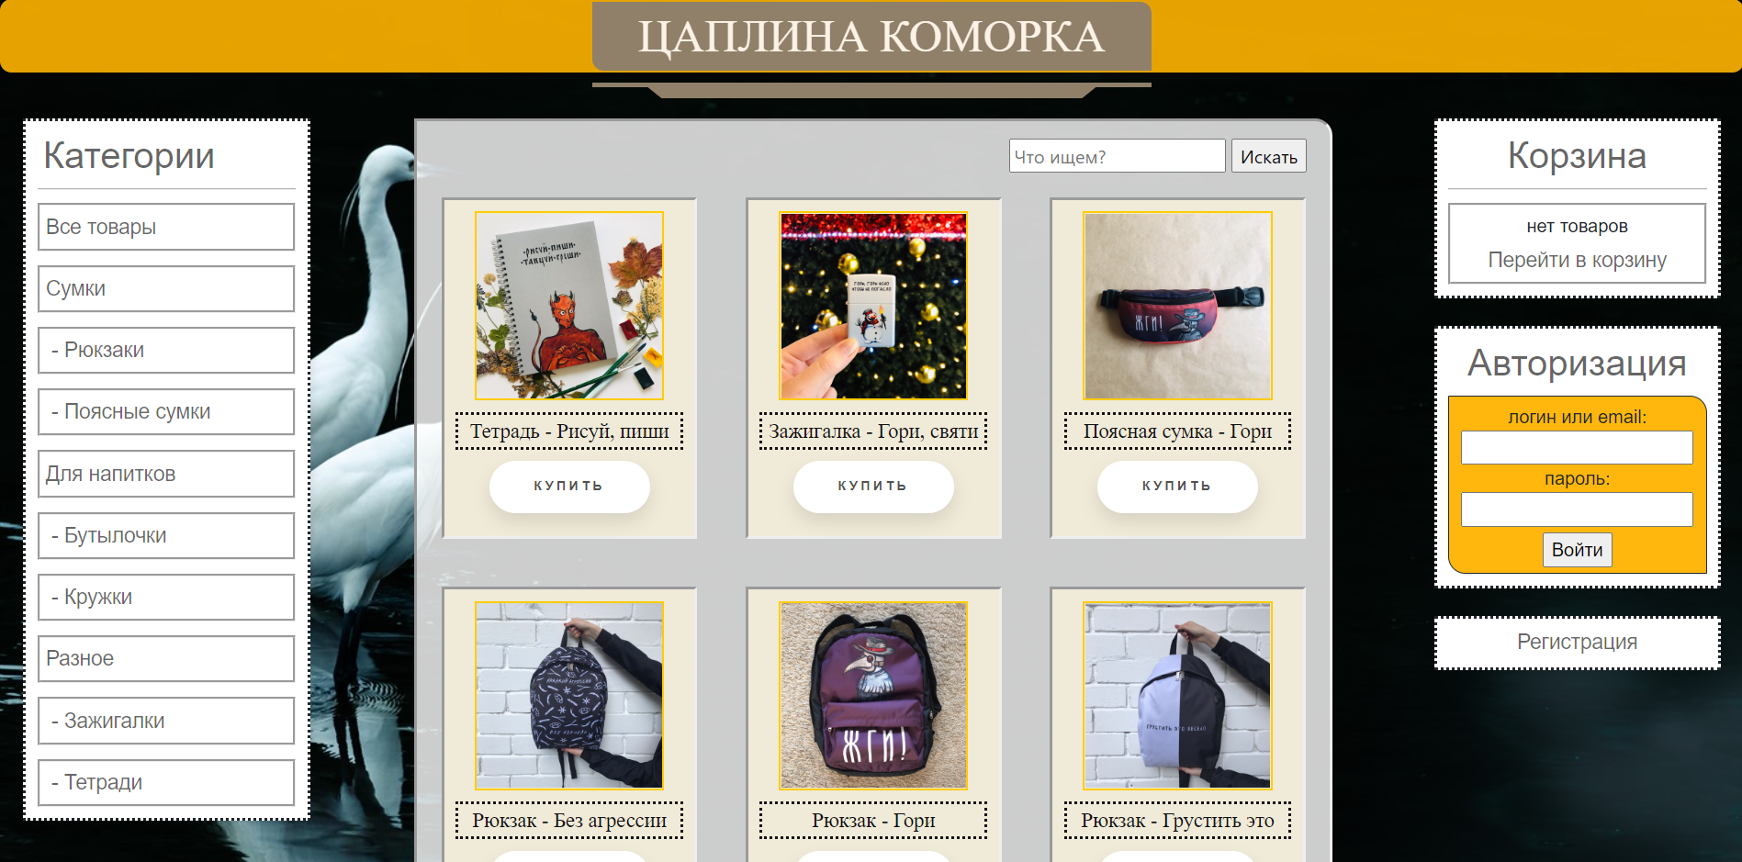
Главная страница сайта

Slide 7
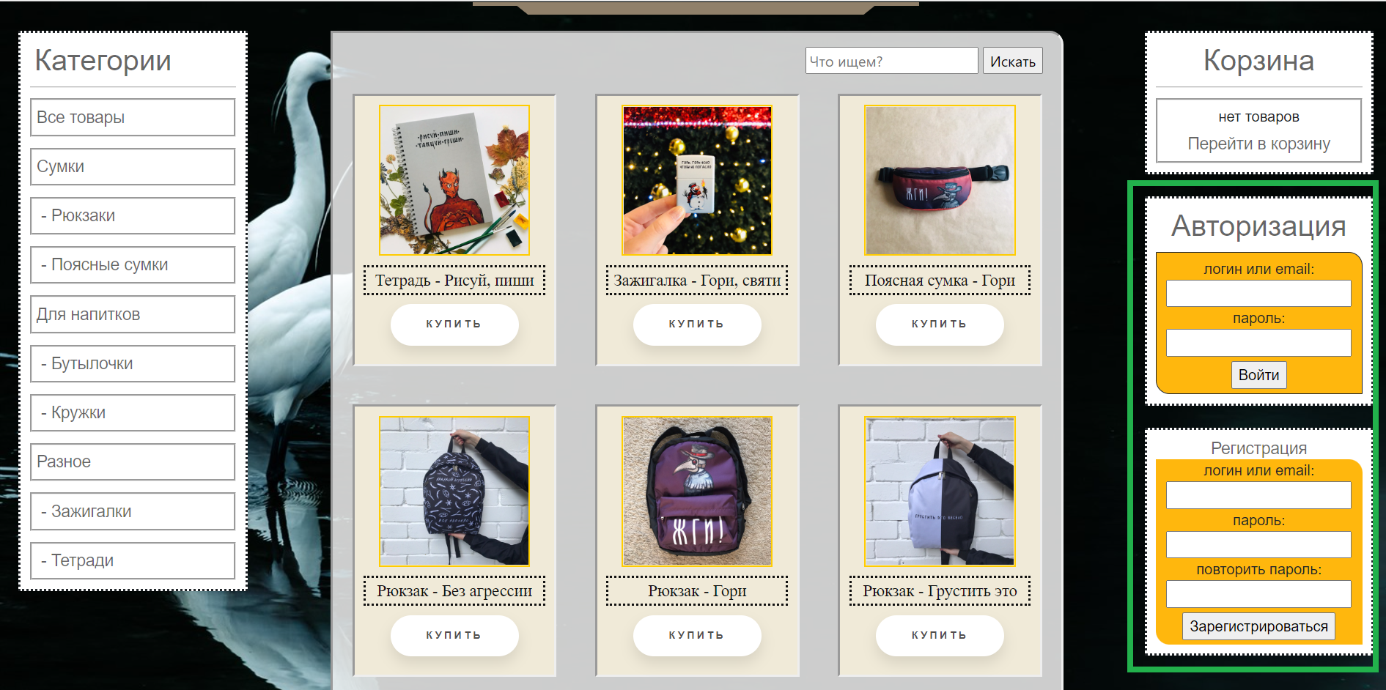
Регистрация и авторизация

Slide 8
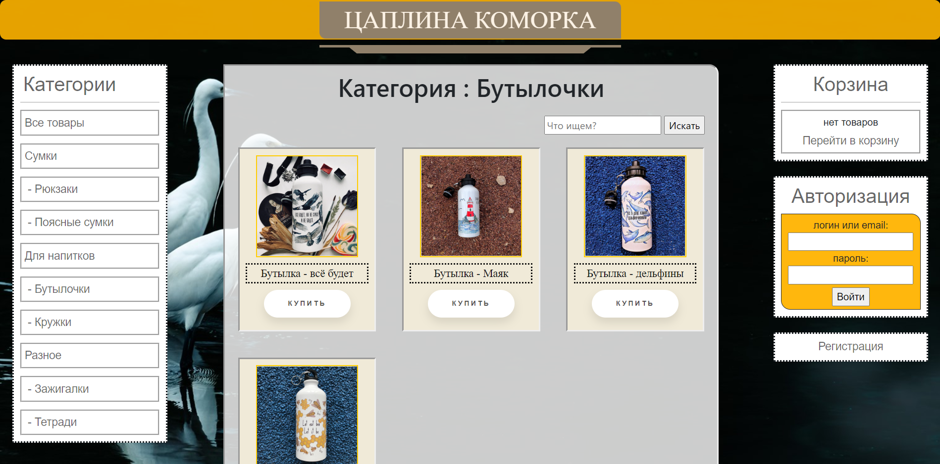
Выбор категории

Slide 9
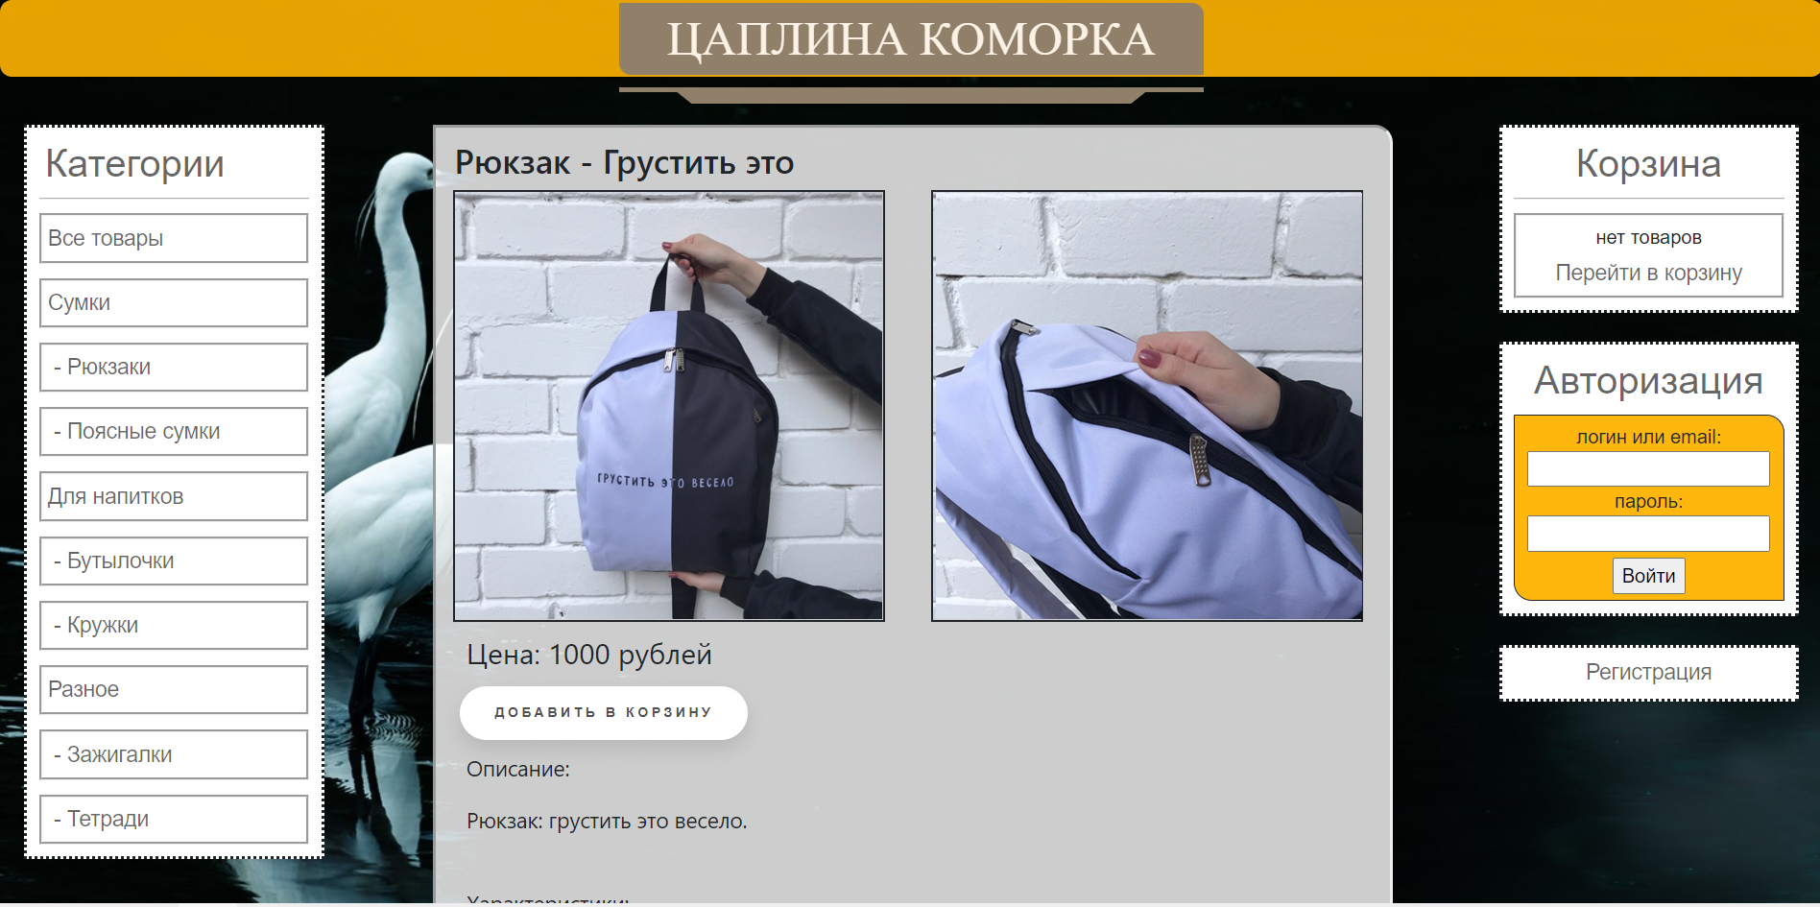
Страница товара

Slide 10
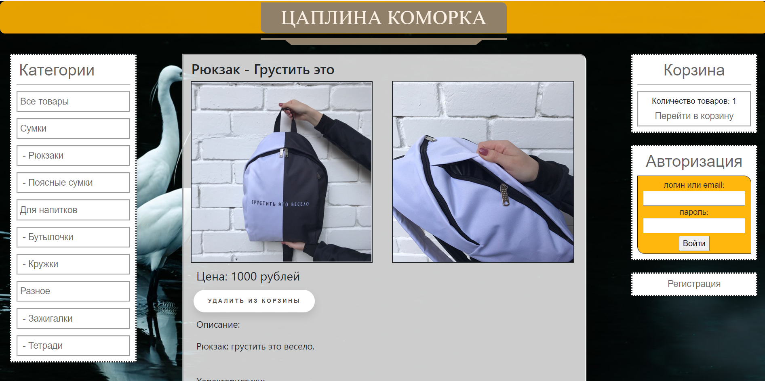
Страница товара

Slide 11
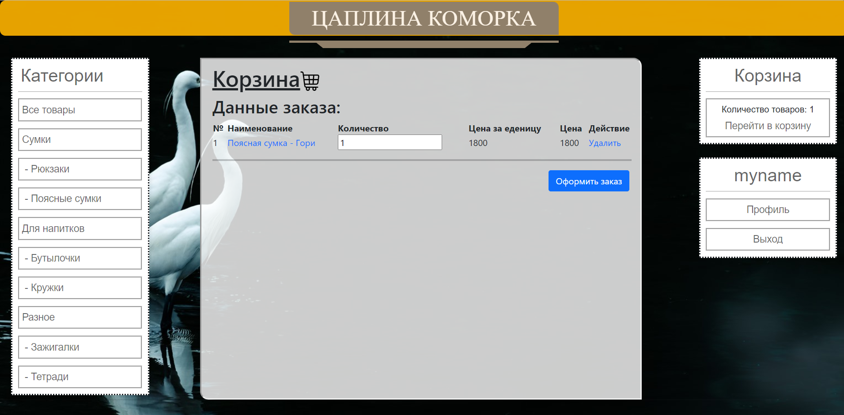
Корзина

Slide 12
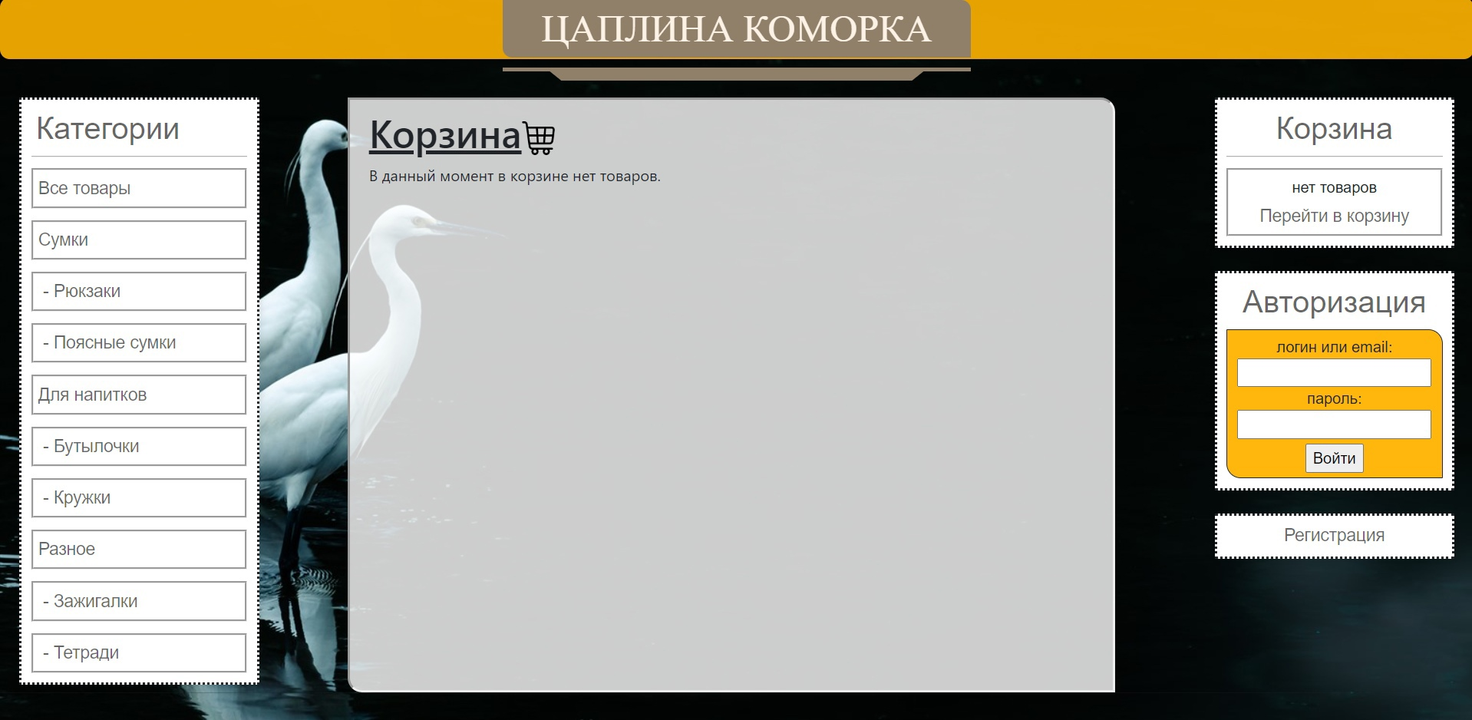
Корзина

Slide 13
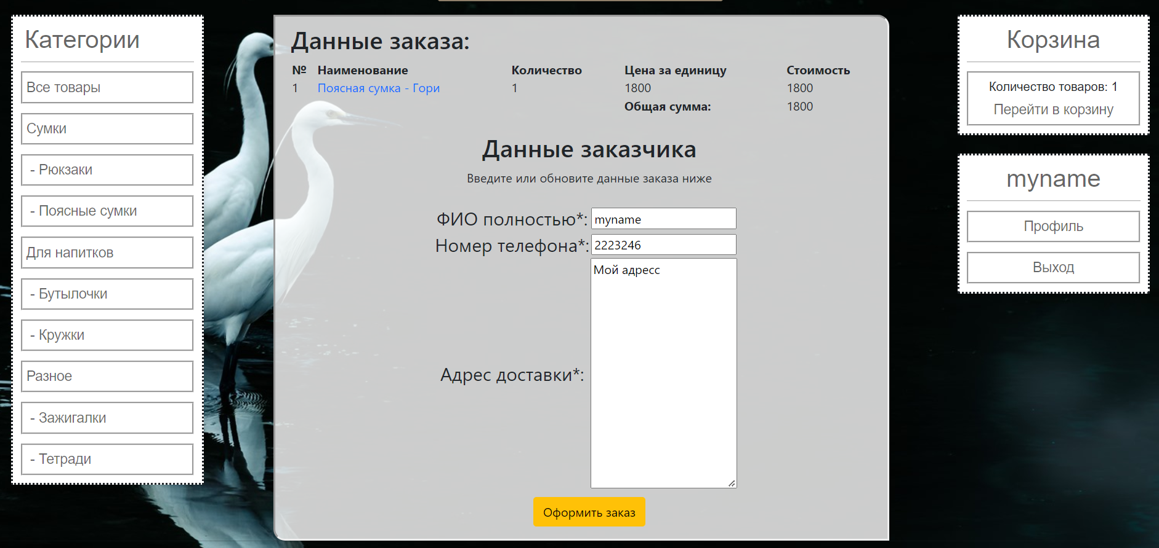
Оформление заказа

Slide 14
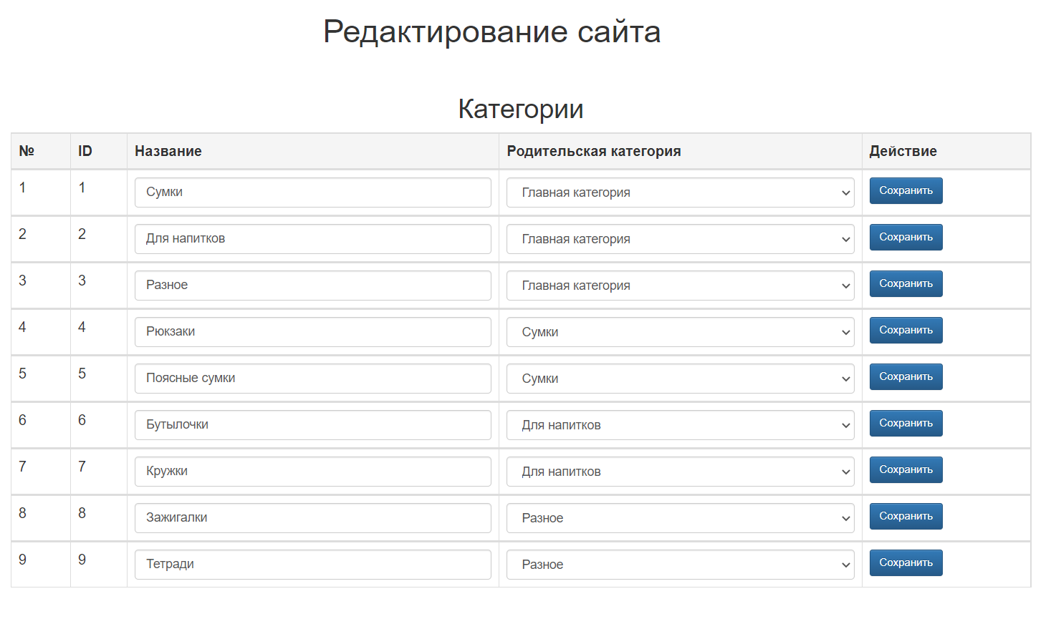
Редактирование категорий в режиме администратора

Slide 15
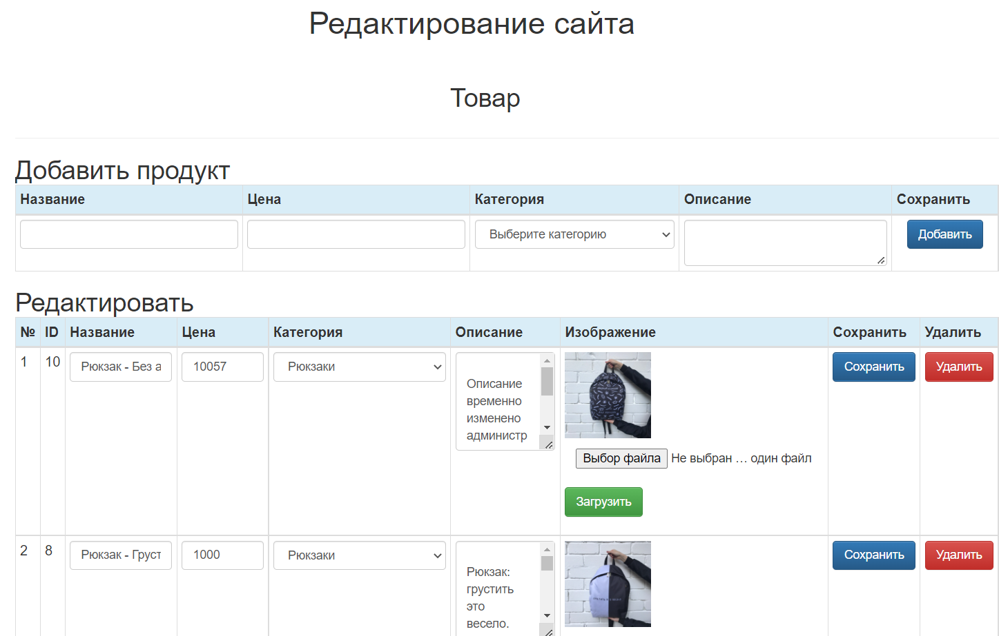
Редактирование продуктов в режиме администратора

Slide 16
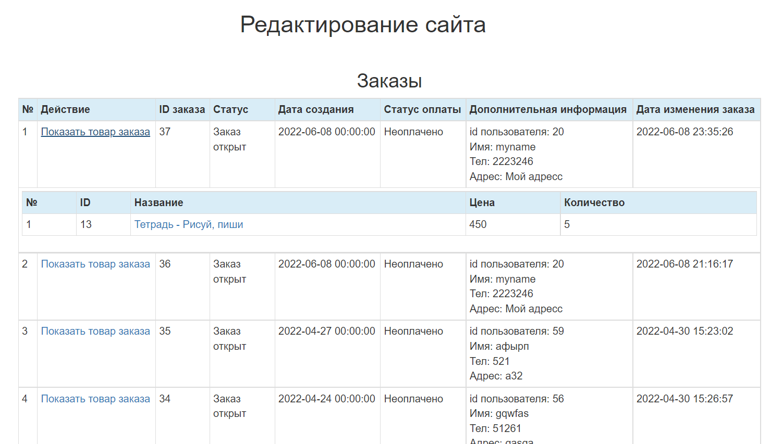
Просмотр заказов в режиме администратора

Slide 17
Заключение
В ходе выполнения моей выпускной квалификационной работы была достигнута цель – разработка интернет-магазина авторских вещей.
В ходе выполнения работы была собрана информация о платформах и средах разработки, языков программирования и без данных.
В данном интернет-магазине подразумевается доработка таких вещей как: фильтры товаров, слайдеры товаров, улучшение страницы товаров, полноценная оплата товара и выбора способа доставки товара.

Slide 18

Спасибо за внимание

